Slide 1
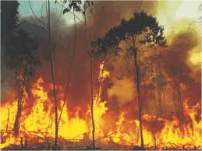

ESTRATÉGIAS p/
REDUÇÃO de
INCÊNDIOS
FLORESTAIS no
BRASIL
Cel BM PAULO BARROSO
Comitê Estadual de Gestão do Fogo SEMA
Mato Grosso

Slide 2
SUMÁRIO
1. INTRODUÇÃO
INCÊNDIOS FLORESTAIS na atualidade
2. DESENVOLVIMENTO
IF nos PAISES OCIDENTAIS
IF no BRASIL
ESTRATÉGIAS REDUÇÃO DE IF PARA CBMs
3. CONSIDERAÇÕES FINAIS

Slide 3

INTRODUÇÃO
JOSÉ GRAZIANO DA SILVA
DIRETOR GERAL DA FAO/ ONU
8º ICFFR – PORTUGAL 2018
VIII International Forest Fire Research Conference-English-Subtitles.mp4

Slide 4
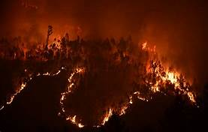
INTRODUÇÃO
Incêndio florestal é a denominação da ocorrência do fogo sem controle, que se propaga sobre qualquer forma de vegetação lenhosa (Pyne et al., 1996), sendo, para alguns habitats parte de um processo ecológico natural e necessário (Myers, 2006), porém, em outros ecossistemas, o fogo pode ter efeitos drásticos (Shlisky et al., 2007).

Slide 5
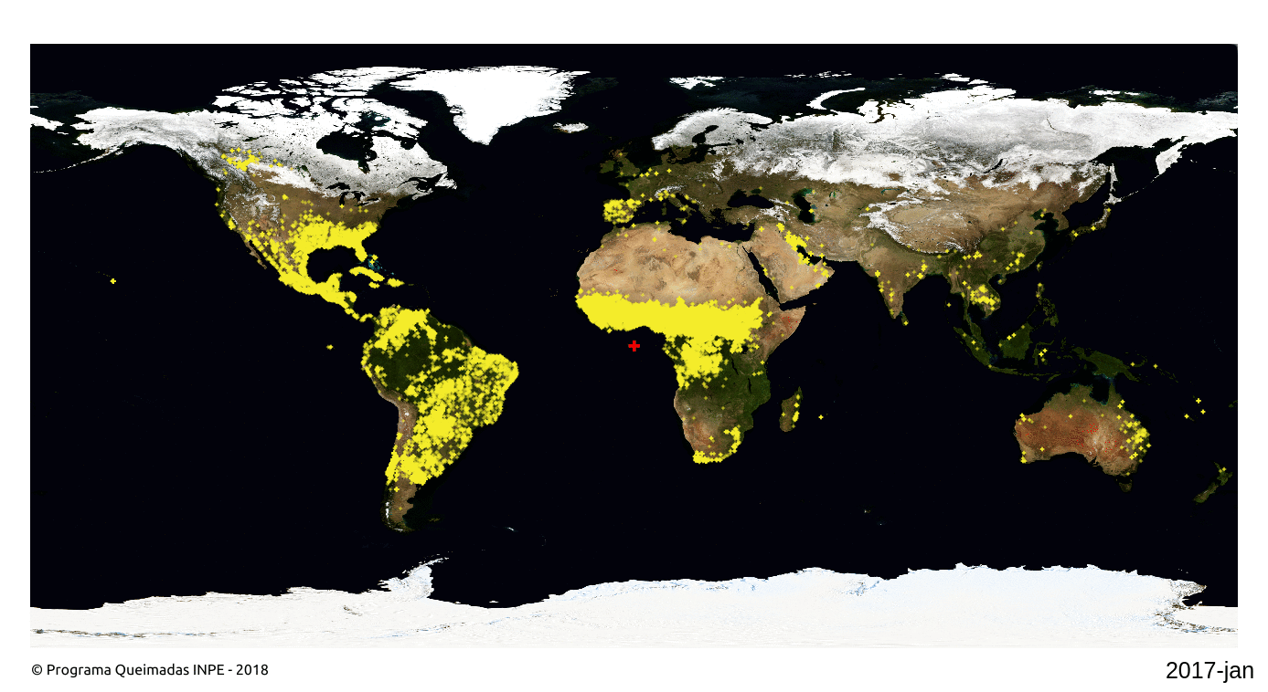
Incêndios florestais na Temporada 2017

Slide 6
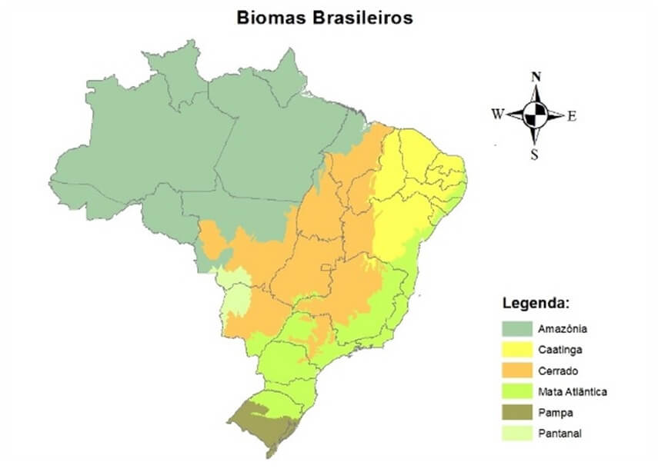
CENÁRIO
49,29%
9,92%
23,92%
1,76%
13,04%
2,07%
Área - 8.515.759 km²

Slide 7




ORGÃOS GOVERNAMENTAIS BRASILEIROS
FEDERAL
29 Agências
ESTADUAL

Slide 8

PROBLEMA
CBMs são estaduais;
CBMs focam na área urbana;
Não há padronização na gestão dos IFs;
Não há padronização de estratégias preventivas;
Não há padronização de resposta operacional;
Não se realiza o ciclo completo de IF;

Slide 9
OBJETIVO
Apresentar Estratégias para os Corpos de Bombeiros Militares reduzir os incêndios florestais no Brasil.

Slide 10

METODOLOGIA
Revisão documental e bibliográfica, por meio físico e via sítios da internet;
Aplicação de questionários com perguntas abertas semiestruturadas enviadas por e-mail aos órgãos públicos responsáveis por atender às ocorrências de incêndios florestais de países da América e Europa.
Nos dados brasileiros foram consolidadas informações de órgãos federais, fornecidas pelo ICMBio e PREVFOGO e estaduais oriundas dos CBMs.

Slide 11

IF PAISES OCIDENTAIS
EUA, PORTUGAL, ESPANHA, CHILE e BRASIL

Slide 12
RESULTADOS E DISCUSSÃO
ESTRATÉGIAS ADOTADAS
ESTRATÉGIAS ADOTADAS PELOS PAISES OCIDENTAIS:
PREVENÇÃO
PREPARAÇÃO
RESPOSTA
RESPONSABILIZAÇÃO
GESTÃO DE COMBUSTÍVEL (MIF)

Slide 13
RESULTADOS E DISCUSSÃO
Comparativo de focos de calor, recursos disponíveis e estratégia para enfrentamento dos incêndios florestais em cinco países ocidentais
QUADRO 1 – COMPARATIVO DE FOCOS DE CALOR DE CINCO PAISES ENTRE 2017, MÉDIA DOS ÚLTIMOS DEZ ANOS (2007/2016) E RANKING DO INDICE DE FOCOS DE CALOR (IFC) 2017
PAÍS | Área territorial (km²) | Média dos focos de calor últimos dez anos (2007 a 2016) | Focos de calor 2017 | Variação 2017 em relação a média dez anos (%) | IFC 2017= (FC/km²)*1000 | Ranking
BRASIL | 8.515.759 | 216.168 | 207.633 | -3,9 % | 24,38 | 1º
PORTUGAL | 92.212 | 1.156 | 1.904 | +64,7% | 20,65 | 2º
CHILE | 757.950 | 4.125 | 7.143 | +73,2% | 9,42 | 3º
EUA | 9.371.174 | 57.707 | 66.251 | +14,8% | 7,070 | 4º
ESPANHA | 504.782 | 1.451 | 1.858 | +28,0% | 3,68 | 5º
Fonte: INPE 2018 (satélite de referência).

Slide 14
RESULTADOS E DISCUSSÃO
QUADRO 2 – ESTRUTURA DISPONÍVEL PARA ENFRENTAMENTO DE INCÊNDIOS FLORESTAIS EM CINCO PAISES NA TEMPORADA 2017
Pais | Veículos | Pessoal | Aeronaves | Recurso (R$)
Estados Unidos | - 1623 caminhonetes - 360 bulldozers | 27.792 combatentes florestais | - 93 Airtankers - 3100l - 25 Airtankers - 5000l - 8 MAFFs - 15 Scoopers 771 Helicópteros Total: 912 Aeronaves | R$ 18,36 bilhões (US$ 4,59 bilhões)
Espanha | - 7 Posto de Comando - 40 Auto Rápido Florestal | 1500 brigadistas florestais 4000 equipe preparação | - 18 Aviões anfíbio 5000l - 8 Heli combate 4500l - 16 Airtrator 3100l - 19 Heli transp/extinção - 4 Aviões coordenação - 4 Heli coordenação - 4 VANT Total: 73 Aeronaves | R$ 415 milhões (E$ 83 milhões)
Chile | - 450 veículos (van, micronibus e caminhone -tes) | 5467 brigadistas florestais | - 3 Aviões dromader - 9 Airtractor - 51 Helicoptéros - 22 Aviões cisterna Total: 85 Aeronaves | R$ 444,6 milhões (US$ 108,6 milhões)
Portugal | - 2065 veículos especializados | 9740 operacionais | - 40 Helicopteros - 8 Aviões anfibios Total: 48 Aeronaves | R$ 150 milhões* (E$ 30 milhões)
Brasil | - 713 veículos especializados | 2699 combatentes florestais | - 21 Helicopteros - 4 Air tractor - 18 Asa fixa Total: 46 Aeronaves | R$ 52,5 milhões
Fonte: diversos (relatórios e questionários aplicados aos órgãos governamentais dos países)

Slide 15
RESULTADOS E DISCUSSÃO
QUADRO 3 – DADOS SOBRE OS INCÊNDIOS FLORESTAIS COMBATIDOS
País | Área territorial (km²) | Nº de incêndios combatidos | Área queimada (km²/%) | Focos de calor
Estados Unidos | 9.371.174 | 71.499 | 40.574,13/ 0,43% | 66.251
Espanha | 504.782 | 13.793 | 2.450,72/ 0,48% | 1.858
Chile | 757.950 | 5.274 | 5.701,97/ 0,75% | 7.143
Portugal | 92.212 | 21.760 | 5.817,21/ 6,30% | 1.904
Brasil | 8.515.759 | 63.210* | Não mensurado | 207.633
Fonte: diversos (relatórios e questionários aplicados aos órgãos governamentais dos países, INPE)
*incluídas neste número ocorrências atendidas pelo PREVFOGO, ICMBio e CBMs do Brasil.

Slide 16
RESULTADOS E DISCUSSÃO
QUADRO 4 – RECURSO FINANCEIRO INVESTIDO POR ÁREA TERRITORIAL PARA A TEMPORADA DE INCÊNDIOS FLORESTAIS EM 2017
Pais | Área territorial (km²) | Recursos (R$) | R$ por km²
Estados unidos | 9.371.174 | 18,36 bilhões | 1.959,19/ km²
Portugal | 92.212 | 150 milhões | 1.626,68/ km²
Espanha | 504.782 | 451 milhões | 893,45/ km²
Chile | 757.950 | 444,6 milhões | 586,58/ km²
Brasil | 8.515.759 | 52,5 milhões | 6,16/km²
Fonte: diversos (relatórios e questionários aplicados aos órgãos governamentais dos países)

Slide 17
RESULTADOS E DISCUSSÃO
Desempenho do Brasil no enfrentamento dos Incêndios Florestais em 2017
QUADRO 5 – MEIOS DISPONIBILIZADOS E INVESTIMENTO (CUSTEIO) FEITO PELAS INSTITUIÇÕES BRASILEIRAS PARA O ENFRENTAMENTO DOS INCENDIOS FLORESTAIS NA TEMPORADA 2017
Instituição | Veículos | Pessoal | Aeronaves | Recurso (R$)
PREVFOGO | 87 (e) | 846 (e) | 3 helicópteros (locado) | R$ 23.088.240,97
ICMBIO | 536 (e) | 1158 (e) | 3 air tractor (locado) | R$ 17.500.000,00
CBMs | 90 (e) 806 (n/e) | 695(e) 64580 (n/e)* | 4 air tractor 19 helicópteros 18 asa fixa | R$ 11.933.202,31
TOTAL | 713 (e) 806 (n/e) Total: 1519 | 2.699 (e) 11.495 (n/e) Total: 14194 | 21 helicópteros 7 air tractor 18 asa fixa Total: 46 aeronaves | R$ 52.521.443,28
Fonte: informações obtidas por meio dos questionários aplicados aos órgãos federais (ICMBio e PREVFOGO) e estaduais (CBMs, onde somente 17 responderam)
*efetivo existente total dos CBMs do Brasil

Slide 18
RESULTADOS E DISCUSSÃO
QUADRO 6 – DADOS SOBRE OS INCÊNDIOS FLORESTAIS COMBATIDOS NO BRASIL PELO PREVFOGO, ICMBIO E CBMs NA TEMPORADA 2017
Instituição | Área de atuação (km²) | Incêndio combatido | Área atingida km² (%) | Focos de calor
PREVFOGO | 2.050.115 | 966 | Não informado | 45.682
ICMBio | 789.606 | Não informado | 66,54 (0,84%) | 7.762
CBMs | 8.515.759 | 62.244* | Não informado | 154.179
Total |  | 63.210 |  | 207.633
Fonte: informações obtida por meio dos questionários aplicados aos órgãos federais (ICMBio e PREVFOGO) e estaduais (CBMs, onde somente 17 responderam)
*boa parte deste número foram atendimentos a ocorrência denominada: incêndio em vegetação em terreno urbano.

Slide 19
RESULTADOS E DISCUSSÃO
QUADRO 7 – COMPARATIVO DO RECURSO FINANCEIRO INVESTIDO PELAS INSTITUIÇOES BRASILEIRAS POR ÁREA TERRITORIAL PARA A TEMPORADA DE INCÊNDIOS FLORESTAIS EM 2017
Instituição | Área de atuação (km²) | Recursos (R$) | R$ por km²
ICMBIO | 789.606 | R$ 17,50 milhões | R$ 22,16/ km²
PREVFOGO | 2.050.115 | R$ 23,08 milhões | R$ 11,26/ km²
CBMs | 8.515.759 | R$ 11,93 milhões | R$ 1,40/ km²
BRASIL | 8.515.759 | R$ 52,51 milhões | R$ 6,16/km²
Fonte: informações obtida por meio dos questionários aplicados aos órgãos federais (ICMBio e PREVFOGO) e estaduais (CBMs, onde somente 17 responderam)

Slide 20
RESULTADOS E DISCUSSÃO
QUADRO 8 –RECURSO FINANCEIRO INVESTIDO PELOS CBMs NA TEMPORADA DE INCÊNDIOS FLORESTAIS EM 2017
Instituição | Área de atuação (km²) | Recursos (R$) | R$ por km²
CBMDF | 5.802 | R$ 6,4 milhões | R$ 1.103,06/ km²
CBMMT | 903.357 | R$ 2,9 milhões | R$ 3,21/ km²
CBMGO | 304.111 | R$ 1,18 milhões | R$ 3,88/ km²
CBMES | 46095 | R$ 1,1 milhões | R$ 23,86/km²
CBMBA | 567.295 | R$ 387 mil | R$ 0,68/km²
Fonte: informações obtida por meio dos questionários aplicados aos órgãos federais (ICMBio e PREVFOGO) e estaduais (CBMs, onde somente 17 responderam)

Slide 21
ESTRATÉGIAS PARA REDUÇÃO DE IF NO BRASIL
1.ALTERAÇÃO/INSERÇÃO DA MISSÃO NA LEI COMPLEMENTAR
VIDAS ALHEIAS, RIQUEZAS A SALVAR !
A Lei de Organização Básica do CBMMT, Lei Complementar 404, de 30 de junho de 2010 estabelece no seu artigo 6º, inciso IX que cabe a Corporação:
“realizar serviços de prevenção e extinção de incêndios florestais visando à proteção do meio ambiente, na esfera de sua competência”.

Slide 22
ESTRATÉGIAS PARA REDUÇÃO DE IF NO BRASIL
2. INSERÇÃO NO PLANO ESTRATÉGICO CORPORATIVO
Plano Estratégico da Corporação

Slide 23

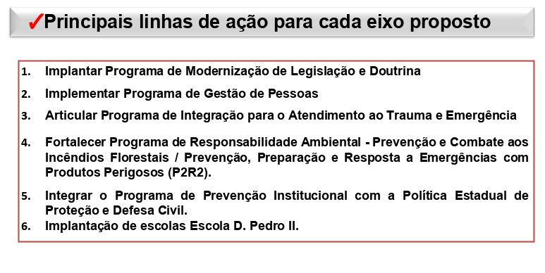
ESTRATÉGIAS PARA REDUÇÃO DE IF NO BRASIL
2. INSERÇÃO NO PLANO ESTRATÉGICO CORPORATIVO

Slide 24
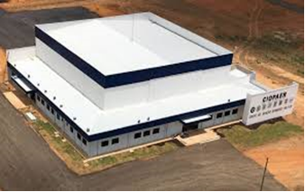
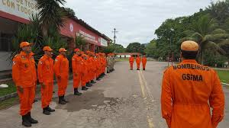
ESTRATÉGIAS PARA REDUÇÃO DE IF NO BRASIL
3. ATIVAÇÃO DE UNIDADE ESPECIALIZADA
UNIDADES ESPECIALIZADAS:
CBMERJ – GSFMA
CBMPA – GPAmb
CBMMS – CPAmb
CBMMT – BEA
CBMMG –BEMAD
CBMMA – BBAmb
CBMGO – BPAmb
CBMDF – GPAmb
CBMAP - GPCIF
Hangar do GAvBM/ 1ª BACIF- AL em Sorriso - MT
2º GSFMA/CBMERJ em Magé- RJ

Slide 25
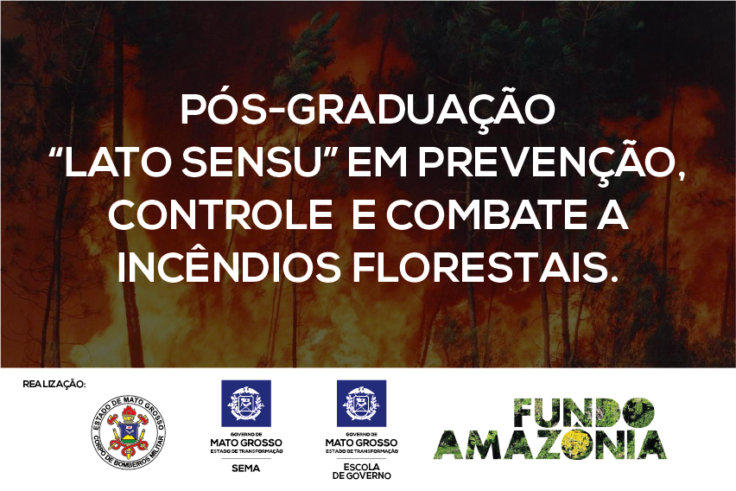
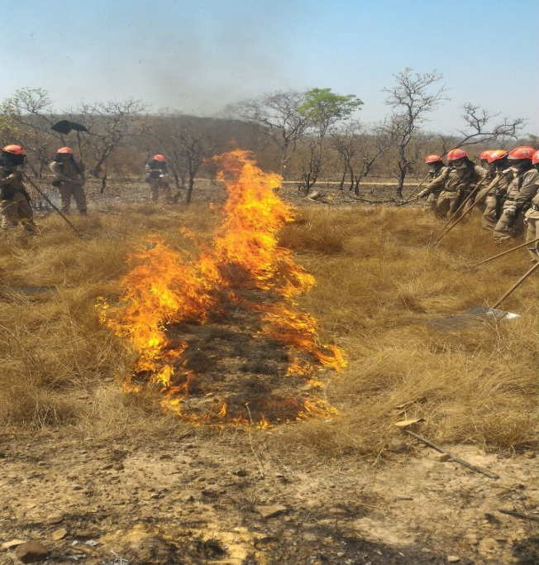
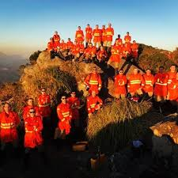

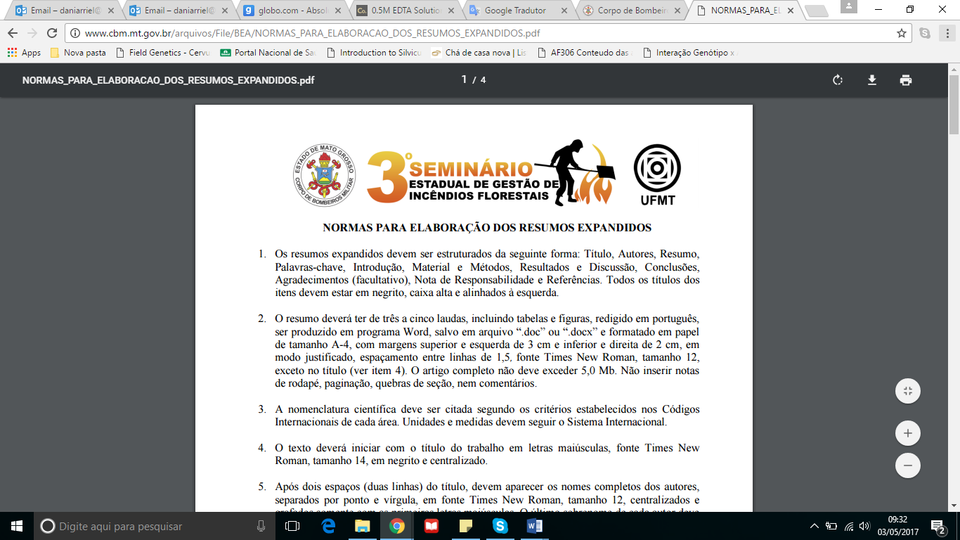
ESTRATÉGIAS PARA REDUÇÃO DE IF NO BRASIL
4. CAPACITAÇÃO E EVENTOS TÉCNICO CIENTÍFICOS
Cursos Operacionais:
CPCIF
GEOIF
HELITIF
COpAerCIF
CCFE

Slide 26
ESTRATÉGIAS PARA REDUÇÃO DE IF NO BRASIL
5. CICLO VIRTUOSO / DOUTRINA
Unidade Especializada
Capacitação
DOUTRINA

Slide 27

ESTRATÉGIAS PARA REDUÇÃO DE IF NO BRASIL
5. CICLO VIRTUOSO / DOUTRINA
SP2IF
Capacitação
FORCIF-AL
AÇÕES INTEGRADAS

Slide 28

ESTRATÉGIAS PARA REDUÇÃO DE IF NO BRASIL
6. PLANEJAMENTO DAS OPERAÇÕES
Lei 6938/81 – POLITICA NACIONAL DE MEIO AMBIENTE
Lei 12608/12 – POLITICA NACIONAL DE PROTEÇÃO E DEFESA CIVIL
Lei 12651/12 – NOVO CODIGO FLORESTAL
Quadro 9 - CICLO DE INCENDIO FLORESTAL NO MATO GROSSO
ETAPA |  | MESES DO ANO
Planejamento | Pré evento (antes) | Janeiro e fevereiro
Prevenção |  | março a outubro
Preparação |  | maio a julho
Combate Responsabilização | Evento (durante) | Maio a outubro
Responsabilização Avaliação e correção | Pós evento (depois) | novembro e dezembro
Fonte: adaptado de Soares e Batista (2007) e Castro (1999)

Slide 29


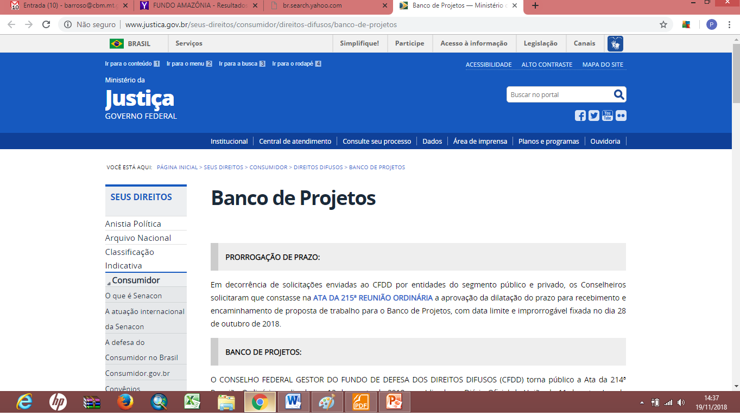
ESTRATÉGIAS PARA REDUÇÃO DE IF NO BRASIL
7. CAPTAÇÃO DE RECURSOS
Banco de projetos - TJ
Bancos
Embaixadas
Chamadas públicas

Slide 30

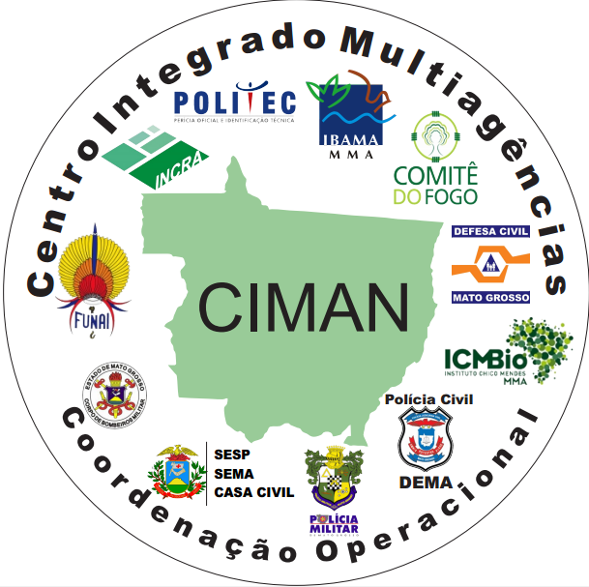
ESTRATÉGIAS PARA REDUÇÃO DE IF NO BRASIL
8. INTEGRAÇÃO DE AGÊNCIAS
CONSULTIVO
PERENE
OPERACIONAL
TEMPORÁRIO

Slide 31
ESTRATÉGIAS PARA REDUÇÃO DE IF NO BRASIL
9. CAPILARIZAÇÃO E SISTEMATIZAÇÃO DO SERVIÇO BOMBEIRO FLORESTAL
5.570 municípios;
1.074 tem CBM (19,28%);
PNMA e PNPDEC;
Sazonalidade dos IFs;
Novos entrantes (BC, ONG);
Alternativas viáveis;
Acesso a recursos via MA;

Slide 32

ESTRATÉGIAS PARA REDUÇÃO DE IF NO BRASIL
9. CAPILARIZAÇÃO E SISTEMATIZAÇÃO DO SERVIÇO BOMBEIRO FLORESTAL
Instrumentos de Reposta do CBMMT
UNIDADES OPERACIONAIS BOMBEIRO MILITAR;
BRIGADA MUNICIPAL MISTA;
BASE DESCENTRALIZADA BOMBEIRO MILITAR;
EQUIPE DE INTERVENÇÃO DE APOIO OPERACIONAL/ BEA ;
FORÇA INTEGRADA DE PROTEÇÃO AMBIENTAL;
SECRETARIA ADJUNTA DE PROTEÇÃO E DEFESA CIVIL DO MATO GROSSO;
CIMAN NACIONAL.
NIVEL 1
10 MF
NIVEL 2
10/50MF
NIVEL 3
50/100MF

Slide 33
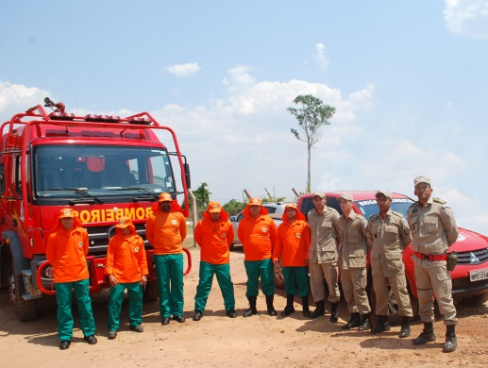

ESTRATÉGIAS PARA REDUÇÃO DE IF NO BRASIL
9. CAPILARIZAÇÃO E SISTEMATIZAÇÃO DO SERVIÇO BOMBEIRO FLORESTAL
Instrumentos de Reposta do CBMMT
BRIGADA MUNICIPAL MISTA
77% do tempo atua em prevenção;
Redução FC em até 88% (2015 e 2016);
Redução AQ em até 61% (2015 e 2016);
Redução em até 100% (2017 e 2018);

Slide 34
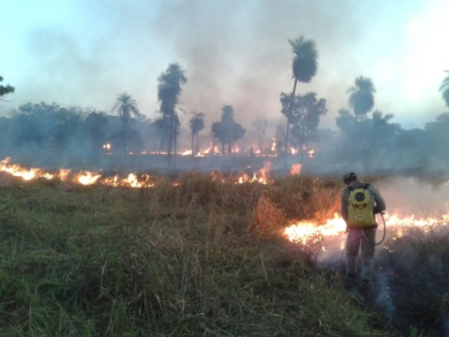
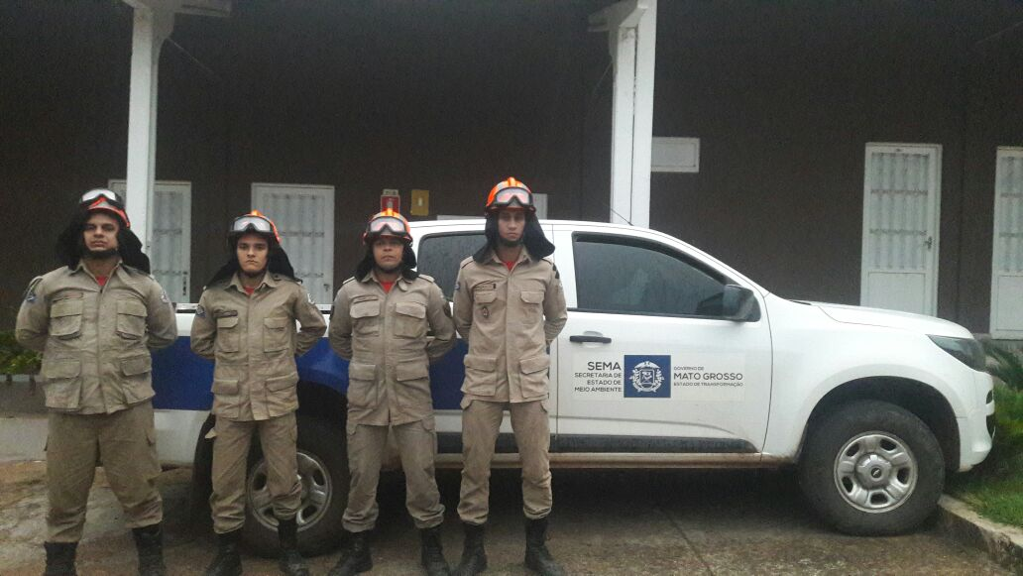
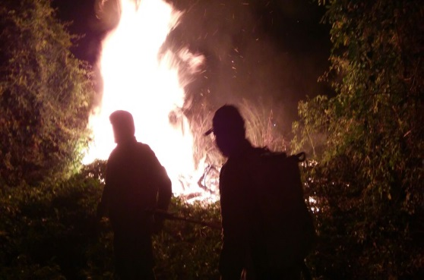
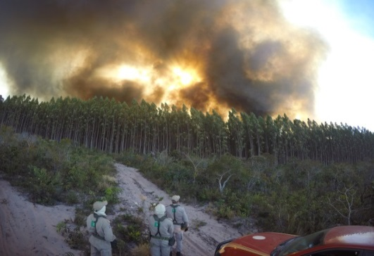
ESTRATÉGIAS PARA REDUÇÃO DE IF NO BRASIL
9. CAPILARIZAÇÃO E SISTEMATIZAÇÃO DO SERVIÇO BOMBEIRO FLORESTAL
Instrumentos de Reposta do CBMMT
BASE DESCENTRALIZADA BOMBEIRO MILITAR
PRIORIDADE – UCEs
RESPOSTA RÁPIDA
MOBILIDADE

Slide 35
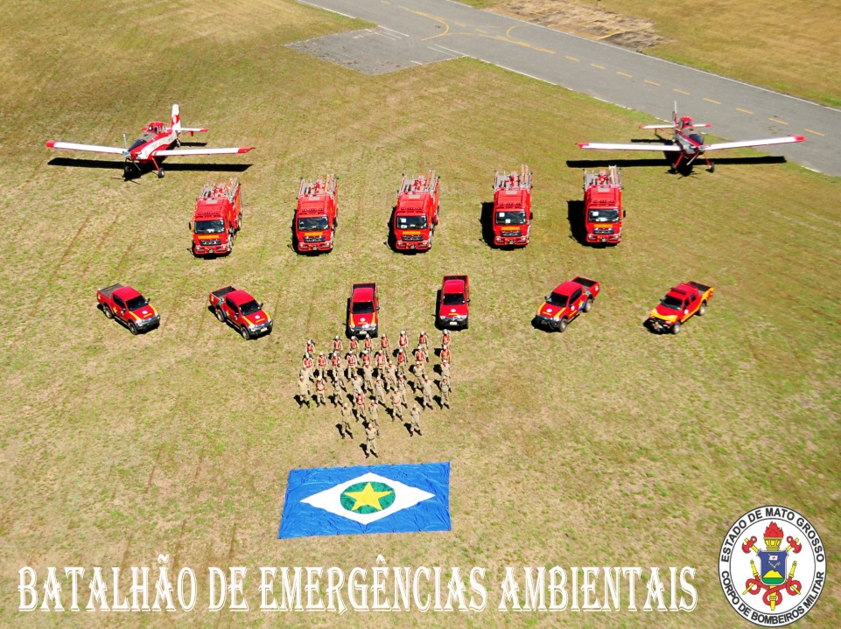
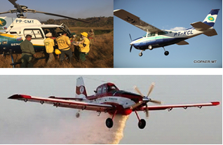
ESTRATÉGIAS PARA REDUÇÃO DE IF NO BRASIL
9. CAPILARIZAÇÃO E SISTEMATIZAÇÃO DO SERVIÇO BOMBEIRO FLORESTAL
Instrumentos de Reposta do CBMMT
EQUIPE DE APOIO E INTERVEÇÃO OPERACIONAL - BEA
RESPOSTA NIVEL 2
MAIOR FORÇA DE COMBATE

Slide 36
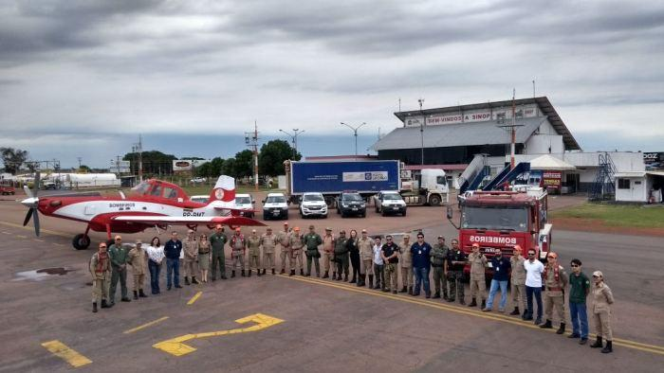
ESTRATÉGIAS PARA REDUÇÃO DE IF NO BRASIL
9. CAPILARIZAÇÃO E SISTEMATIZAÇÃO DO SERVIÇO BOMBEIRO FLORESTAL
Instrumentos de Reposta do CBMMT
FORÇA INTEGRADA DE PROTEÇÃO AMBIENTAL
Operação ABAFA (R$ 56 mi em multas)
COMBATE CRIMES AMBIENTAIS (IF,DESMATAMENTO)

Slide 37

ESTRATÉGIAS PARA REDUÇÃO DE IF NO BRASIL
10. TÉCNICAS e ESTRUTURAS PREVENTIVAS
Manejo Integrado do Fogo
O Manejo Integrado do Fogo (MIF) é uma abordagem que considera aspectos ecológicos, culturais e de manejo para propor uso de queimas controladas, bem como a prevenção e combate a incêndios, com vistas a garantir a conservação e uso sustentável de ecossistemas.

Slide 38
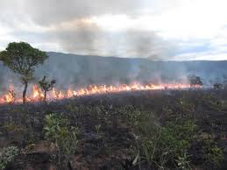
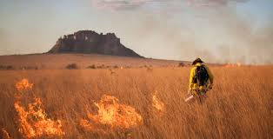
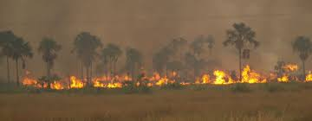
ESTRATÉGIAS PARA REDUÇÃO DE IF NO BRASIL
10. TÉCNICAS e ESTRUTURAS PREVENTIVAS
Manejo Integrado do Fogo

Slide 39
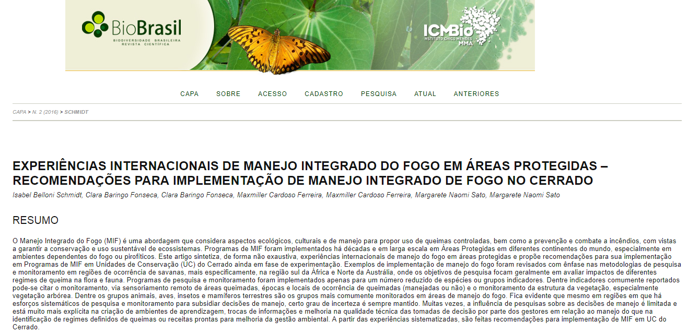
ESTRATÉGIAS PARA REDUÇÃO DE IF NO BRASIL
10. TÉCNICAS e ESTRUTURAS PREVENTIVAS
Manejo Integrado do Fogo

Slide 40
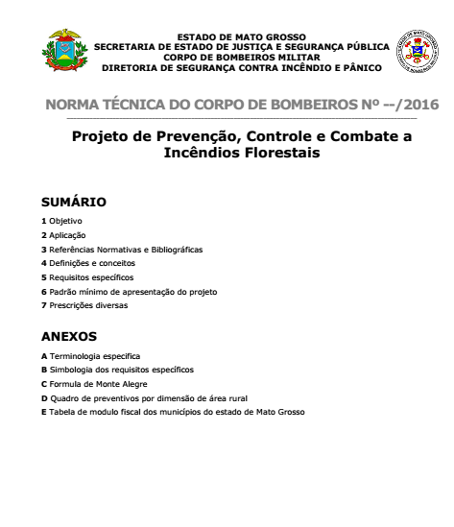
ESTRATÉGIAS PARA REDUÇÃO DE IF NO BRASIL
10. TÉCNICAS e ESTRUTURAS PREVENTIVAS
Planos de Proteção Contra Incêndios Florestais
Lei Segurança Contra Incêndio e Pânico (Lei 10402/16)
NTCB/ PPCCIF
Estruturas:
a) Sistema de Vigilância e Detecção;
b) Sistema de Compartimentação por Talhões;
c) Sistema de Acessos;
d) Sistema de Apoio a Operações de CIF;
e) Sistema de Mananciais;
f) Sistema de proteção a áreas edificadas;
g) Plano de Redução de Material Combustível
Exigências:
a) Memorial descritivo
b) Mapas

Slide 41
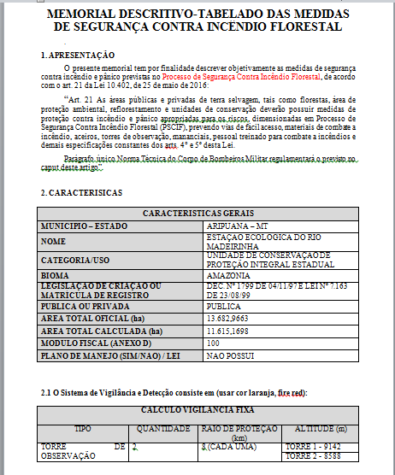
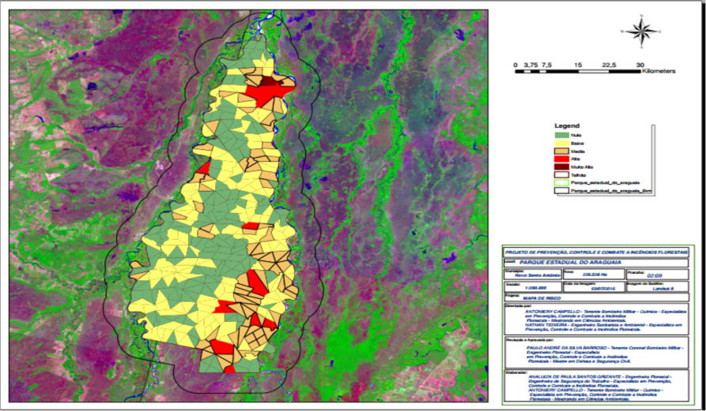
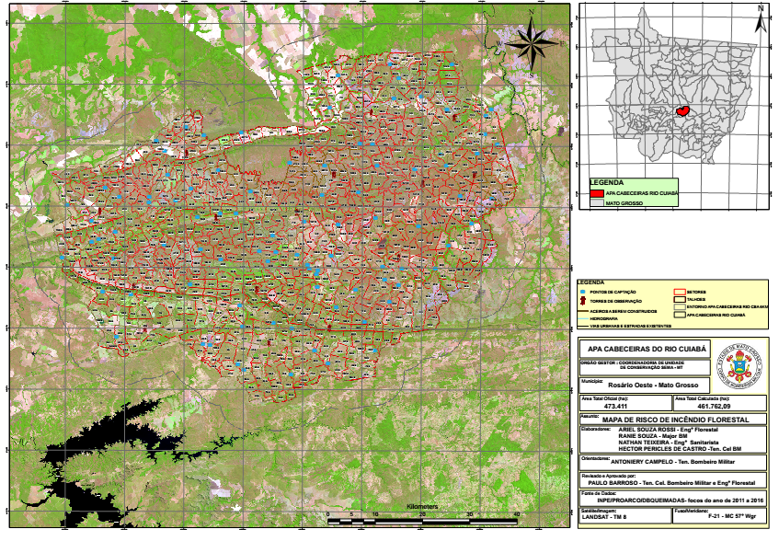
ESTRATÉGIAS PARA REDUÇÃO DE IF NO BRASIL
10. TÉCNICAS e ESTRUTURAS PREVENTIVAS
Planos de Proteção Contra Incêndios Florestais

Slide 42

ESTRATÉGIAS PARA REDUÇÃO DE IF NO BRASIL
10. TÉCNICAS e ESTRUTURAS PREVENTIVAS
Planos de Proteção Contra Incêndios Florestais
Aplicação da NTCB/PPCCIF:
OBRIGATÓRIA – PRs dentro da ZA das APs
RECOMENDATÓRIA – demais PRs

Slide 43
ESTRATÉGIAS PARA REDUÇÃO DE IF NO BRASIL
10. TÉCNICAS e ESTRUTURAS PREVENTIVAS
PPCCIF
MIF
PPCCIF
MIF
PPCCIF
MIF
PPCCIF
PPCCIF
MIF
PPCCIF

Slide 44



ESTRATÉGIAS PARA REDUÇÃO DE IF NO BRASIL
11. PESQUISAS APLICADAS AOS INCENDIOS FLORESTAIS

Slide 45
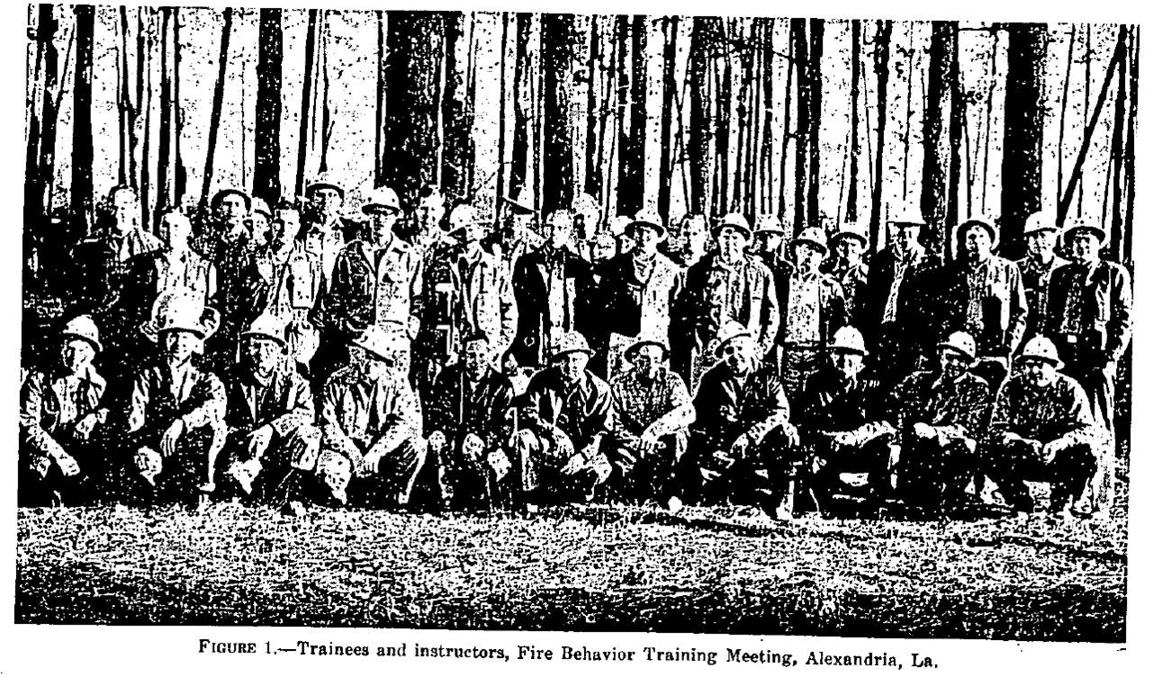
ESTRATÉGIAS PARA REDUÇÃO DE IF NO BRASIL
11. PESQUISAS APLICADAS AOS INCENDIOS FLORESTAIS
1º CPCIF do Brasil – CBMPR 1967

Slide 46
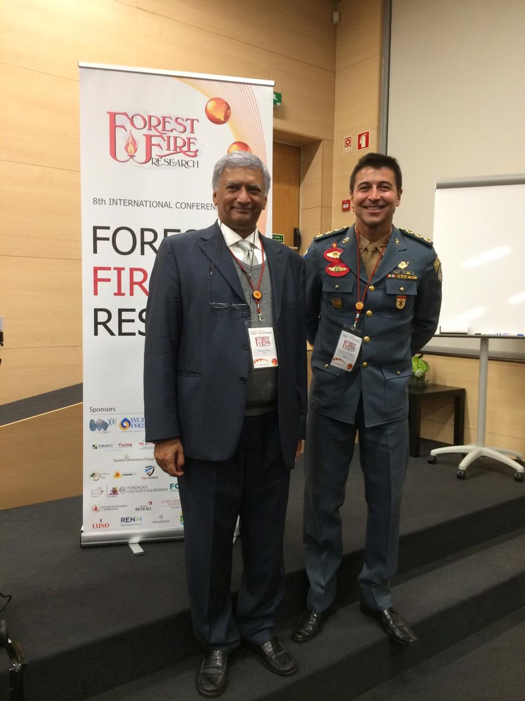
ESTRATÉGIAS PARA REDUÇÃO DE IF NO BRASIL
11. PESQUISAS APLICADAS AOS INCENDIOS FLORESTAIS
VIII International Conference on Forest Fire Research
Coimbra, Portugal
9 to 16 Nov, 2018
PESQUISA
OPERAÇÕES

Slide 47

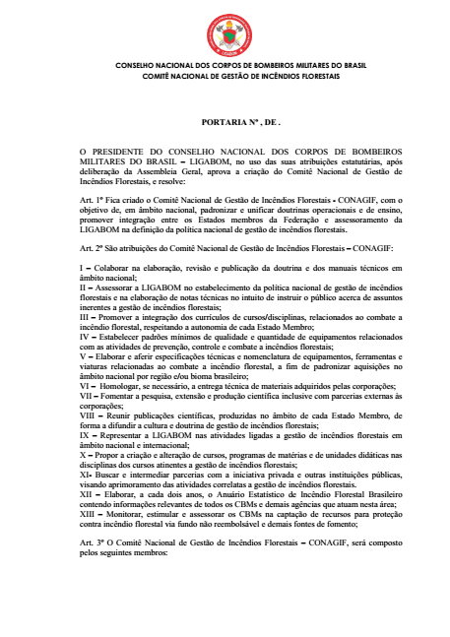
CONSIDERAÇÕES FINAIS
Doutrina PCIF por biomas
Apoio mútuo institucional
Pesquisa aplicada aos IFs
Criação do CONAGIF
vaga no CONAMA
ANBT/ INMETRO
SOBRIF

Slide 48
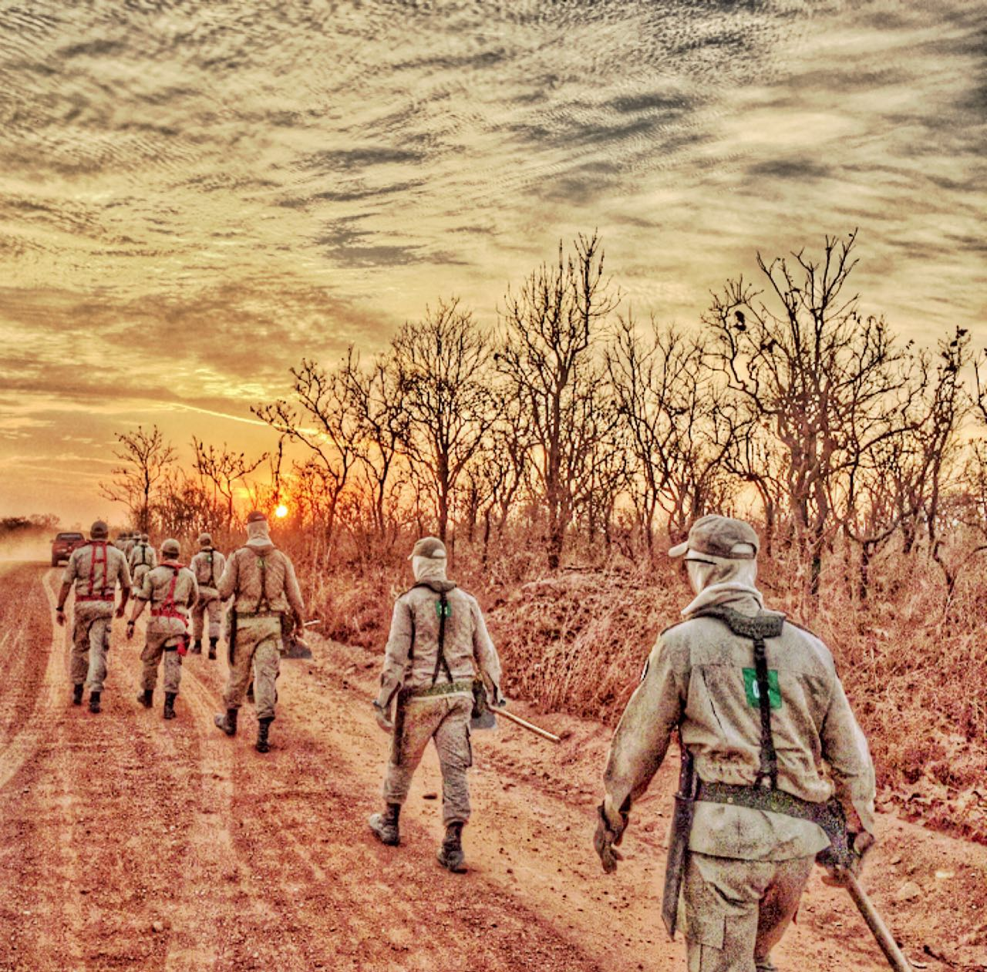
barroso@cbm.mt.gov.br
65-984 636 409
gestaodofogo@sema.mt.gov.br
65-36137296
Grato

